Slide 1



汇编语言程序设计
杨峰

Slide 2
课程目标
本课程旨在系统地介绍汇编这门计算机能够提供给用户使用的最快而又最有效的语言，汇编语言程序设计包括以下几个方面的内容：
  1.掌握汇编语言基本理论和IBM PC机组织结构。
  2.掌握IBM-PC计算机的寻址方式。
  3.掌握8086／8088指令系统。
  4.掌握汇编语言基本程序格式。
  5.掌握汇编语言程序结构设计。
  6.掌握高级汇编语言技术。
  7.掌握端口与中断程序设计。
  8.了解混合编程方法。
  9.了解80386程序设计。
  为后期计算机组成等课程学习和计算机控制系统设计工作打下坚实的基础。

Slide 3
第1章 汇编语言基础
主要内容：
基本概念；
数据的表示方法；
机器语言与汇编语言；
Intel系列CPU简介。

Slide 4
1.1 基本概念
位(bit)——计算机所能表示的最基本、最小的数据单元。1个二进制位有两种状态“0”和“1”，是计算机数据存储的最小单位。
字节(byte) ——8个Bit组成一个字节,存放相邻的8位二制数.字节的长度固定，是CPU读写内存或外设的基本单位。
字(word) ——计算机内部进行数据处理的基本单位，与寄存器、ALU宽度一致每一个字所包含的二进制位数称为字长。

Slide 5
1.2 数据的表示方法
重点理解
  特点；
  表示方法；
  相互间的转换。

Slide 6
一、进位计数制
十进制——符合人们的习惯
二进制——便于物理实现
十六进制——便于识别、书写
八进制 —— 便于识别、书写
Notes:
二进制数——计算机只能识别二进制数（数字电路——高低电平两种状态），但在表示一个较大的数据时，二进制数据冗长且难以记忆，为了书写、阅读、记忆方便等，常用十进制、十六进制（经编译程序转换为二进制后计算机才能识别）

Slide 7
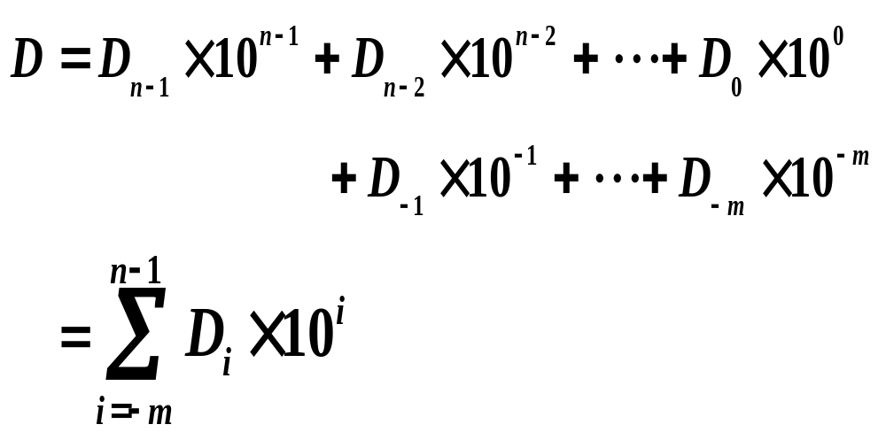
1. 十进制 (标识：后缀D或省略)
特点：以十为底，逢十进一；
共有0-9十个数字符号(数码)
表示: （幂运算,权展开式）

Slide 8
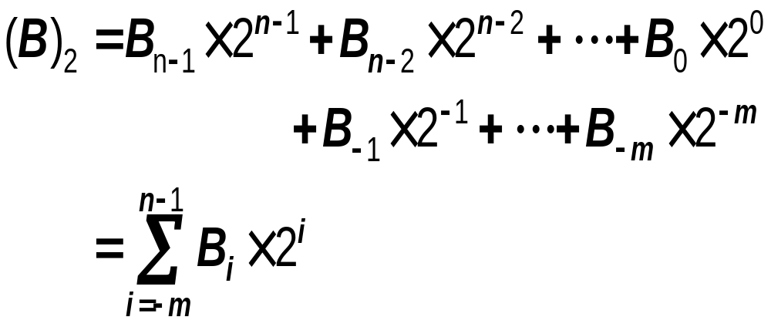
2. 二进制 (标识：后缀B)
特点：以2为底，逢2进位；
只有0和1两个数字符号
表示： （权展开式）

Slide 9

3. 十六进制 (标识：后缀H)
特点：以16为底，逢16进位；
  有0--9及A--F共16个数字符号
  注：数据以字母（A~F）开头时，须在前面加“0”
表示： （权展开式）

Slide 10
计算机中常用计数制
数 制 | 基数 r | 数 码 | 举 例
二进制 Binary | 2 | 0,1 | 1011.11
八进制Octave | 8 | 0,1,2,3,4,5,6,7 | 745.64
十进制Decimal | 10 | 0,1,2,3,4,5,6,7,8,9 | 9999.99
十六进制Hexadecimal | 16 | 0,1,2,3,4,5,6,7,8,9,A,B,C,D,E,F | 0A45.B
注：为了便于计算机识别，当十六进制数的首字符为字母时，前面加数字0 。

Slide 11
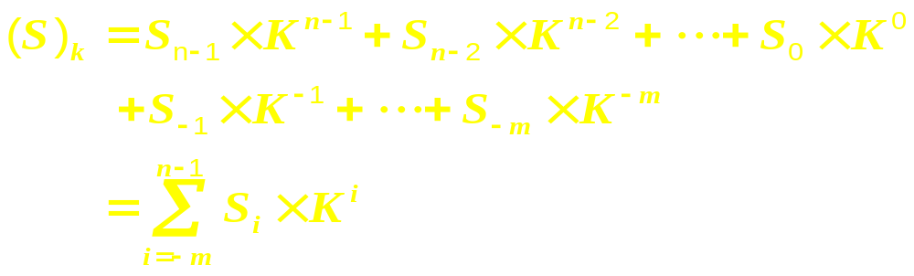
进位计数制的一般表示
一般地，对任意一个K进制数S都可表示为
其中：
S_{i} -- S的第i位数码，可以是K个符号中任何一个；
n,m – 整数和小数的位数；
K -- 基数；
K^{i} -- K进制数的权

Slide 12
4.如何区分不同进位记数制的数字
在数字后面加一个字母进行区分：
  二进制：数字后面加B, 如1001B
  十进制：一般不加, 也可加D，如1001
  十六进制：数字后面加H , 如1001H
  八进制：数字后面加O, 如1001O

Slide 13
二、各进制数间的转换
1. 非十进制数到十进制数的转换
例：10110010 B = (?)₁₀
13FA H = (?)₁₀
按该数制的权表达式展开，再按十进制求和

Slide 14
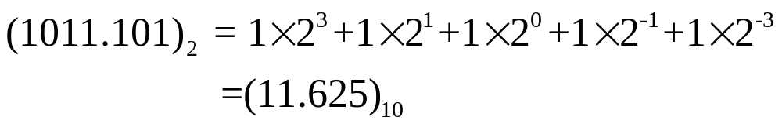
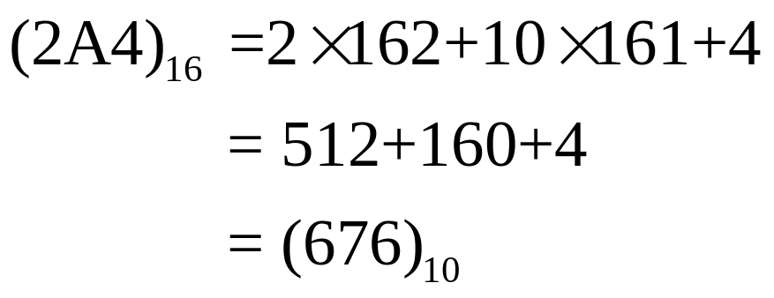
非十进制数转换为十进制数
例1：
例2：

Slide 15
2. 十进制到非十进制数的转换
十进制 → 二进制的转换：
整数部分：除2取余；
小数部分：乘2取整。
十进制 → 十六进制的转换：
整数部分：除16取余；
小数部分：乘16取整。
以小数点为起点求得整数和小数的各个位

Slide 16
3. 二进制与十六进制间的转换
用4位二进制数表示1位十六进制数
以小数点为起点分别向左(整数)、向右(小数)进行四位分组
例： 10110001001.110 B= (?)H
0101 1000 1001.1100
5 8 9 . C
左补0
右补0

Slide 17
三 二进制数的运算
无符号数 算术运算
有符号数 逻辑运算

Slide 18
(一) 无符号数的运算
算术运算
包括：
加法运算
减法运算
乘法运算
除法运算

Slide 19
1. 规则
加法：1＋1=0（有进位）, …
减法：0－1=1（有借位）, …
乘法：…, 乘以2相当于左移1位；
除法：…, 除以2则相当于右移1位。
例：00101110 B×0000010 B = ?
00101110 B/00000010 B = ?

Slide 20
[例]：
00001011×0100 =00101100 B
00001011÷0100 =00000010 B
即： 商=00000010 B
余数=11B

Slide 21
2. 无符号数的表示范围
一个n位的无符号二进制数X （X_{n-1}X_{n-2}……X₁X₀）
其表示范围为：
0 ≤ X ≤ 2^{n}-1
若运算结果超出这个范围，则产生溢出。
判别方法：
运算时，当最高位（Xn-1）向更高位有进位（或借位）时则产生溢出。

Slide 22
[例]：
11111111
+ 00000001
1 00000000
结果超出８位（最高位D₇有进位），发生溢出
（结果为256，超出８位二进制数所能表示的范围0~255）

Slide 23
3. 逻辑运算
与(∧)、或(∨)、非(▔) 、异或(⊕)
特点：按位运算，无进借位
运算规则
…..

Slide 24
逻辑运算的运用
已知：数据D (D₇D₆……D₀)
与(∧) 字节操作——数据清0： D∧00H
位操作——D₅位清0，其它位不变：D∧11011111 B
或(∨) 字节操作——数据置1： D∨0FFH
位操作——D₅位置1，其它位不变：D∨00100000 B
非(▔) 字节操作——数据取反： D
异或(⊕) 字节操作——数据取反： D⊕0FFH
位操作——D₅位取反，其它位不变：
D⊕00100000B

Slide 25
（二）有符号数
计算机中有符号数的表示：
  把二进制数的最高位定义为符号位，其余为数值位
    符号位为 0 表示正数，符号位为 1 表示负数
  连同符号位一起数值化了的数，称为机器数
  机器数所表示的真实的数值，称为真值
（在以下讲述中，均以８位二进制数为例）

Slide 26
[例]：
+52 = +0110100 B = 0 0110100 B
符号位 数值位
-52 = -0110100 B = 1 0110100 B
真值
机器数

Slide 27
1. 有符号数的表示（重点）
对于有符号数，机器数常用的表示方法有原码、反码和补码三种
数X（真值）的原码记作[X]_{原}
反码记作[X]_{反}
补码记作[X]_{补}
注意：对于正数，三种表示法均相同，
它们的差别仅在于对负数的表示

Slide 28
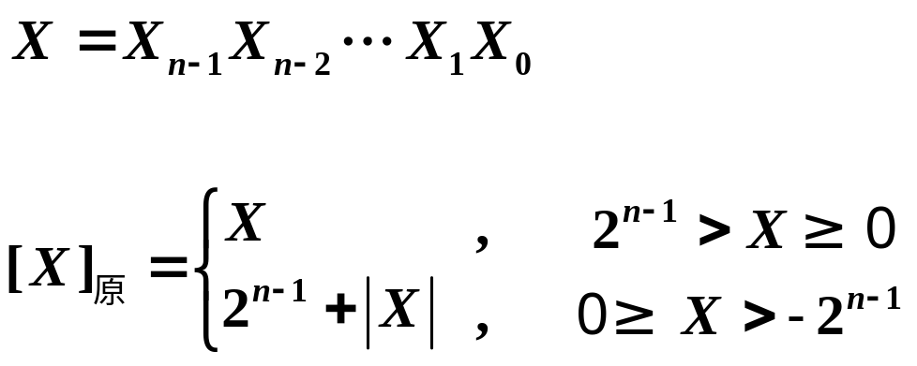
原码[X]_{原}
定义
符号位：0表示正，1表示负；
数值位：真值的绝对值。
二进制数：
原码：

Slide 29
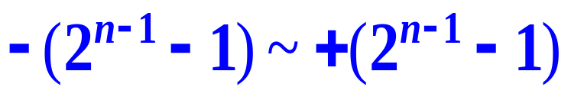
原码的例子
符号
符号位
真值
X=+18=+0010010
原码
[X]_{原}
=0 0010010
X=-18=-0010010
[X]_{原}
=1 0010010
n位原码表示数值的范围是：
对应的原码是111…1～ 011…1。

Slide 30
数0的原码
8位数0的原码： +0 = 0 0000000
- 0 = 1 0000000
即：数0的原码不唯一。

Slide 31
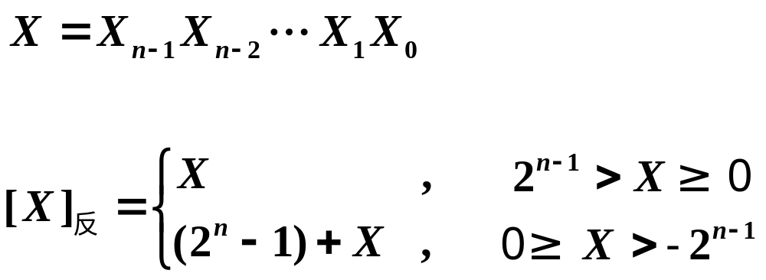
反码[X]_{反}
定义
若X>0 ，则 [X]_{反}=[X]_{原}
若X<0， 则 [X]_{反}= 对应原码的符号位
不变，数值部分按位取反
二进制数：
反码：

Slide 32
[例]：
X= - 52 = -0110100
1111111
- [X]_{原} = 10110100
[X]_{反} = 11001011

Slide 33
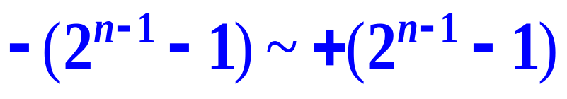
反码的例子
符号
符号位
真值
X=+18=+0010010
反码
[X]_{反}
=0 0010010
X=-18=-0010010
[X]_{反}
=1 1101101
n位反码表示数值的范围是
对应的反码是100…0～ 011…1。

Slide 34
数0的反码：
[+0]_{反} = 00000000
[-0]_{反} = 11111111
即：数0的反码也不是唯一的。

Slide 35
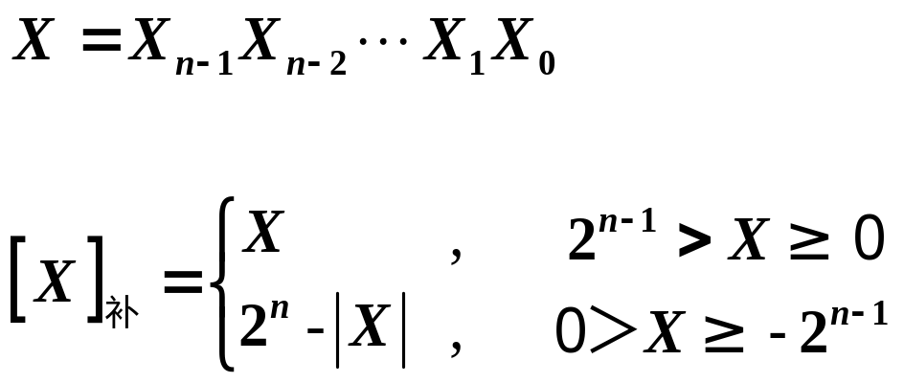
补码
定义：
若X>0， 则[X]_{补}= [X]_{反}= [X]_{原}
若X<0， 则[X]_{补}= [X]_{反}+1
二进制数：
补码：

Slide 36
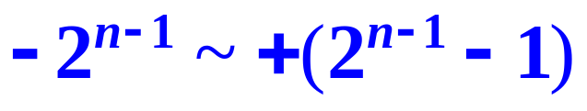
[例]：
X= –52= – 0110100
[X]_{原} = 10110100
[X]_{反} = 11001011
[X]_{补} = [X]_{反}+1=11001100
n位补码表示数值的范围是
对应的补码是100…0～ 011…1。

Slide 37
数0的补码：
[+0]_{补}= [+0]_{原}=00000000
[-0]_{补}= [-0]_{反}+1=11111111+1
=1 00000000
对8位字长，进位被舍掉
∴[+0]_{补}= [-0]_{补}= 00000000
即：数0的补码是唯一的。

Slide 38
特殊数10000000
该数在原码中定义为： -0
在反码中定义为： -127
在补码中定义为： -128
对无符号数：(10000000)_{２} = 128

Slide 39
8位有符号数的表示范围：
对8位二进制数：
  原码： -127 ~ +127
  反码： -127 ~ +127
  补码： -128 ~ +127
想一想：16位有符号数的表示范围是多少？

Slide 40
2. 有符号二进制数与十进制的转换
对用补码表示的二进制数：
1）求出真值
2）进行转换

Slide 41
[例]：
将一个用补码表示的二进制数转换为十进制数
1) [X]_{补} = 0 0101110B 真值为：+0101110B
正数
所以：X=+46
2) [X]_{补} = 1 1010010B
负数
X = [[X]_{补}]_{补} = [11010010]_{补}
= - 0101110B
所以：X = - 46

Slide 42
3. 补码加减法的运算规则
通过引进补码，可将减法运算转换为加法运算。规则如下：
和： [X+Y]_{补}=[X]_{补}+[Y]_{补}
差: [X-Y]_{补}=[X]_{补}- [Y]_{补}
或 [X-Y]_{补}=[X]_{补}+ [-Y]_{补}
其中X，Y为正负数均可，符号位参与运算

Slide 43
[例]：
X=-0110100，Y=+1110100，求[X+Y]_{补}
[X]_{原}=10110100
[X]_{补}= [X]_{反}+1=11001100
[Y]_{补}= [Y]_{原}=01110100
所以： [X+Y]_{补}= [X]_{补}+ [Y]_{补}
=11001100+01110100
=01000000

Slide 44
4. 符号数运算中的溢出问题
进(借)位——
  在加法过程中，符号位向更高位产生进位；
  在减法过程中，符号位向更高位产生借位。
溢出——
  运算结果超出运算器所能表示的符号数范围

Slide 45
溢出的判断方法
方法１：
  同号相减或异号相加——不会溢出。
  同号相加或异号相减——可能溢出：
    两种情况：
    同号相加时，结果符号与加数符号相反——溢出；
    异号相减时，结果符号与减数符号相同——溢出。
方法２：
  两个带符号二进制数相加或相减时，若
  C₇⊕C₆＝1，
  则结果产生溢出。
  C₇为最高位的进(借)位；C_{６}为次高位的进(借)位。

Slide 46
[例]：
有符号数运算，有溢出表示结果是错误的
无符号数运算，有进位表示结果是错误的
CASE1:
CASE2:
    1 0 1 1 0 1 0 1
    + 1 0 0 0 1 1 1 1
  1 0 1 0 0 0 1 0 0
    0 1 0 0 0 0 1 0
    + 0 1 1 0 0 0 1 1
  1 0 1 0 0 1 0 1
CASE3:
    0 1 0 0 0 0 1 0
    + 1 1 0 0 1 1 0 1
  1 0 0 0 0 1 1 1 1

Slide 47
十进制数的表示——BCD码
用4位二进制数表示一位十进制数。有两种表示法：压缩BCD码和非压缩BCD码。
压缩BCD码的每一位用4位二进制表示，0000~1001表示0~9，一个字节表示两位十进制数。
非压缩BCD码用一个字节表示一位十进制数，高4位总是0000，低4位的0000~1001表示0~9。

Slide 48
BCD码运算
无论二进制数采用什么样的编码方式，计算机自动按照二进制运算，须编程对结果进行十进制调整（有的CPU直接提供十进制运算指令，自动完成调整）
BCD码加法调整方法：
当低（或高）4位数值超过9或向前有进位（或借位）时，该4位数值补（加）6

Slide 49
非数值数据的表示
计算机中除了能够处理数值数据以外，还可以处理文字、语音、图像等各种信息，这些信息统称为非数值数据。
非数值数据在计算机中也必须以二进制形式表示，非数值数据的表示本质上是编码的过程。

Slide 50
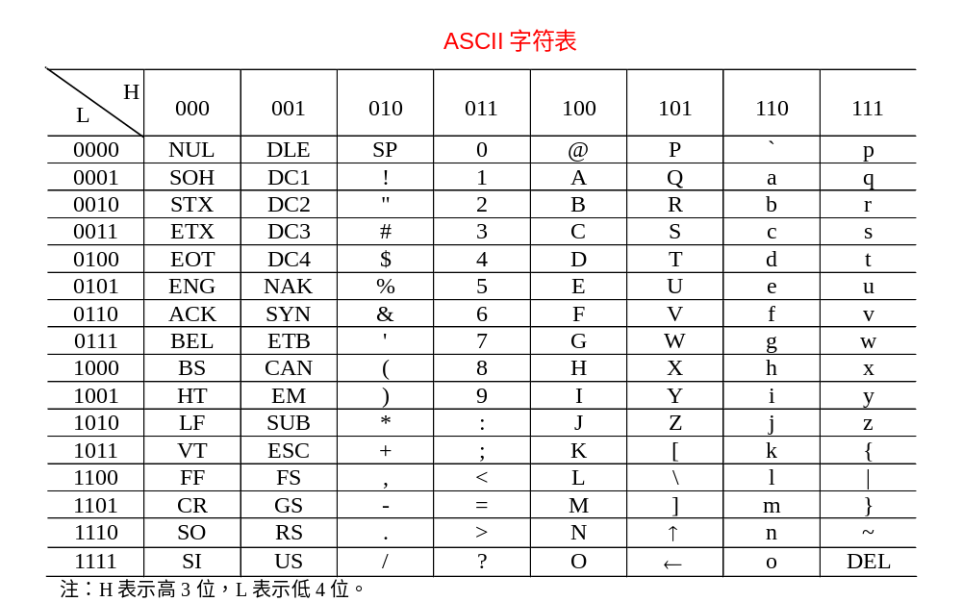
ASCII码—美国标准信息交换代码

Slide 51
ASCII码
采用7位二进制代码对字符进行编码
数字0~9的编码是0110000~0111001（30H~39H），它们的高3位均是011，后4位正好与其对应的二进制代码（BCD码）相符。
英文字母A~Z的ASCII码从1000001（41H）开始顺序递增，字母a~z的ASCII码从1100001（61H）开始顺序递增，这样的排列对信息检索十分有利。
最高位通常总为0，有时也用作奇偶校验位。

Slide 52
1.3 机器语言与汇编语言
1. 语言概述
1、计算机语言具有高级语言和低级语言之分。而高级语言又主要是相对于汇编语言而言的，它是较接近自然语言和数学公式的编程，基本脱离了机器的硬件系统，用人们更易理解的方式编写程序。
2、低级语言分机器语言（二进制语言）和汇编语言（符号语言），这两种语言都是面向机器的语言，和具体机器的指令系统密切相关。机器语言用指令代码编写程序，而符号语言用指令助记符来编写程序。

Slide 53
机器和汇编语言优缺点
机器语言—计算机能够直接识别并执行的二进制机器指令序列
优点：开销小、运行速度快；
缺点：难以编写和理解，编程效率很低。
汇编语言（Assembly Language） —用助记符号表示机器指令代码、变量地址，标号等的符号指令序列。
优点：易记、易理解，易编写程序，大大提高了编程效率 ；
问题：需要将助记符号翻译为机器语言。

Slide 54
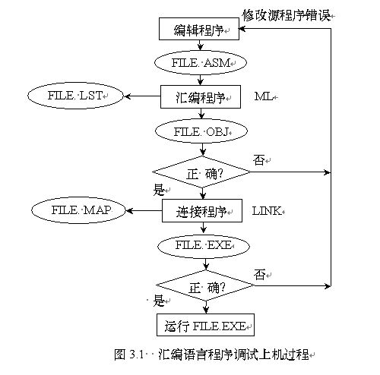
2. 汇编语言编译过程

Slide 55
3. 汇编语言特点
1、机器相关性；
2、高速度、高效率；
3、编程、调试的复杂性。

Slide 56
1.4 Intel系列CPU简介
代 | 发表 年份 | 字长 (bits) | 型号 | 线宽 (μm) | 晶体管数 (万个) | 时钟频率 (MHz) | 速度 (MIPS)
一 | 1971 1972 | 4 8 | 4004 8008 | 50 | 0.2 0.3 | <1 | 0.05
二 | 1974 | 8 | 8080 | 20 | 0.5 | 2-4 | 0.5
三 | 1978 1982 | 16 | 8086/8088 80286 | 2-3 | 2.9 13.4 | 4.77-10 8-16 | <1 1-2
四 | 1985 1989 | 32 | 80386 80486 | 1-2 | 27.5 120 | 16-33 25-66 | 6-12 20-40
五 | 1993 | 32 | Pentium | 0.6-0.8 | 330 | 60-200 | 100-200
六 | 1995 1996 1997 1999 2001 | 32 | P/Pro P/MMX PII PIII P4 | 0.6 0.6 0.35 .25-.13 .18-.13 | 550 450 750 850 1000 | 133-200 166-233 233-450 450-1200 1300-2400 | >300
七 | 2002 ？ | 64 | Itanium | 0.13 | CPU:2.5K Cache:30K | 800(20条指令/时钟周期) | >3000

